Slide 1
Муниципальное дошкольное образовательное учреждение «Детский сад №46 с. Васильково»

Slide 2
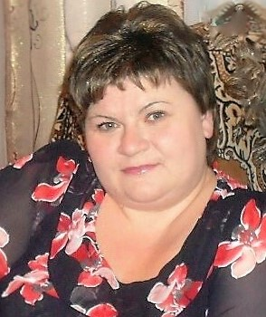
Руководители проекта: Тупицына Марина Павловна Волкова Алла Евгеньевна

Slide 3
Срок реализации 2 недели
Целевая группа:
Дошкольники 5-6 лет

Slide 4
ПРОЕКТНАЯ ДЕЯТЕЛЬНОСТЬ: «Генеалогическое древо»
« Человеку важно знать свои корни —отдельному человеку, семье, народу — тогда и воздух, которым мы дышим, будет целебен и вкусен, дороже будет взрастившая нас земля и легче будет почувствовать назначение и смысл человеческой жизни».
Василий Песков

Slide 5
«Генеалогическое древо» Цель проекта:
Способствовать закреплению интереса к своей семье;
воспитывать любовь и уважительное отношение к родителям и предкам;
формировать и развивать личность;
развивать партнерские отношения с семьёй.

Slide 6
«Генеалогическое древо» Задачи проекта:
познакомиться с историей создания и развития каждой семьи;
показать необходимость знания своей родословной;
способствовать установлению более тесных взаимоотношений детей и их родителей.

Slide 7
Формы работы по реализации проекта.
дидактические игры, направленные на закрепление полученных знаний, развития творчества и воображения;
беседы, чтение художественной литературы;
выставки детских работ;
игры - драматизации.
Обогащение предметно - развивающей среды:
подбор наглядного материала;
внесение материала для самостоятельной творческой деятельности детей.

Slide 8
Формы работы с родителями:
Анкетирование по теме «Ваша семья и ее традиции»
Беседы с родителями о важности, данной проблемы.
Консультации «Семья и семейные ценности», « Как создать родословную своей семьи», «Об именах, фамилиях и отчествах» «Как провести выходной день с детьми», «Воспитательная роль бабушек и дедушек»
Выставки совместных семейных рисунков : «Герб семьи», «Мой Дом», Моя Семья»

Slide 9
Анкетирование родителей

Slide 10
Беседы, чтение художественной литературы

Slide 11
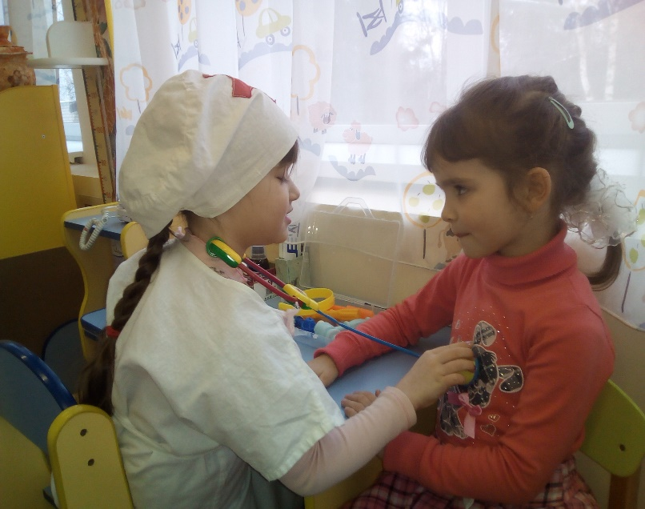
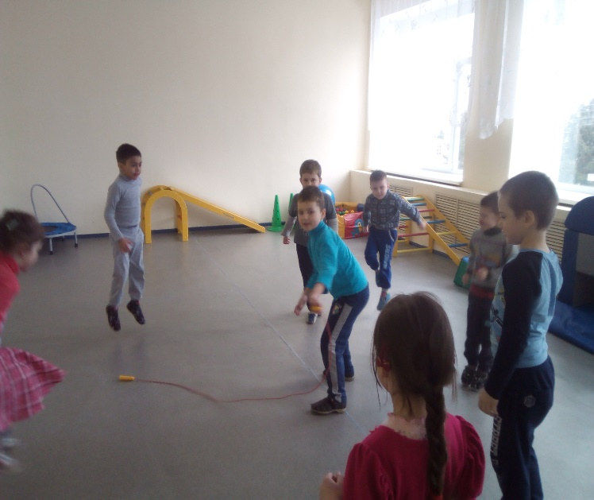
Игры:

Slide 12
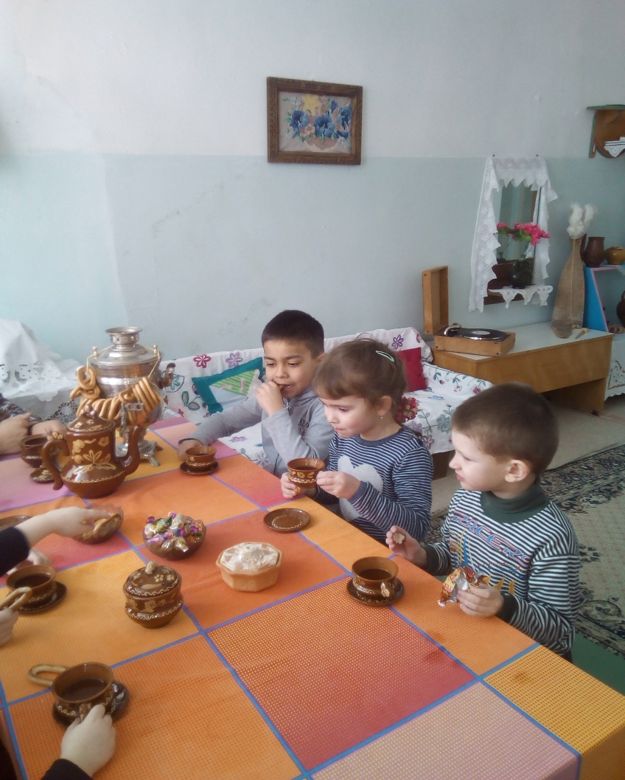
Посиделки в русской избе

Slide 13
Мастерицы в светлице

Slide 14
Образовательная область: художественное творчество

Slide 15
«Милой мамочки портрет»

Slide 16
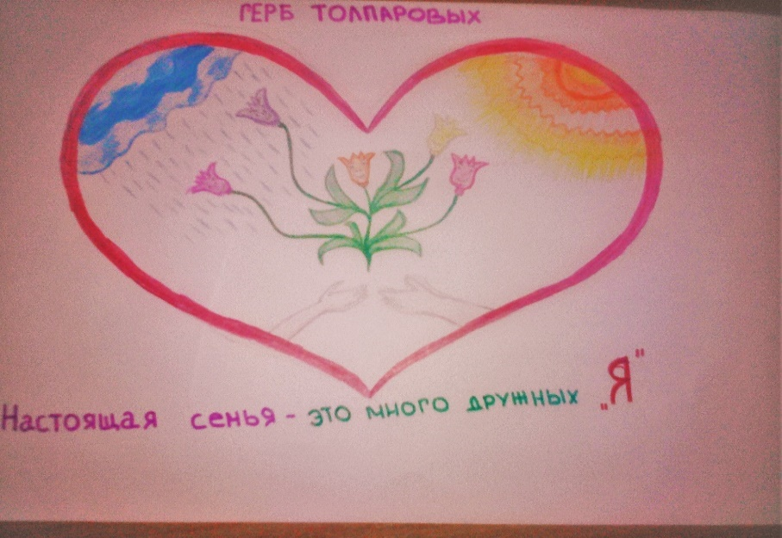
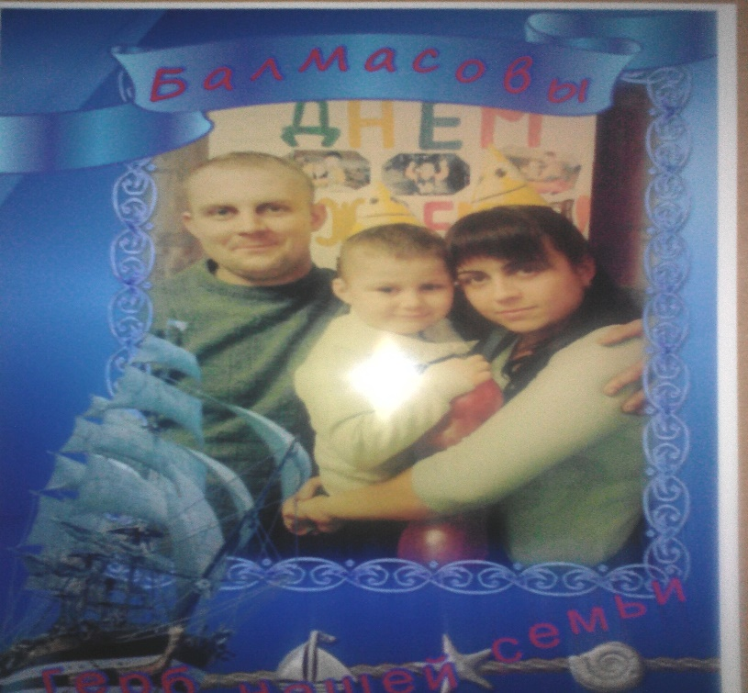
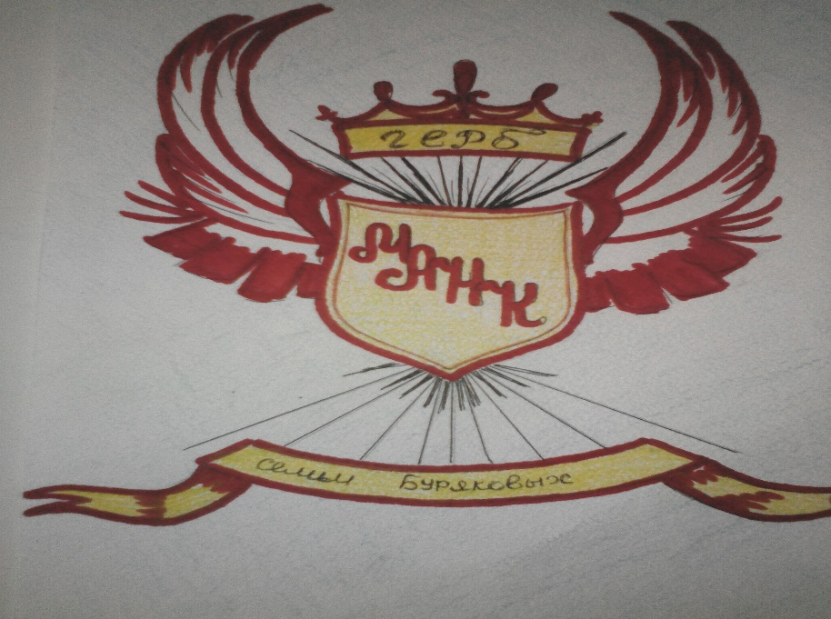
«Герб семьи»

Slide 17
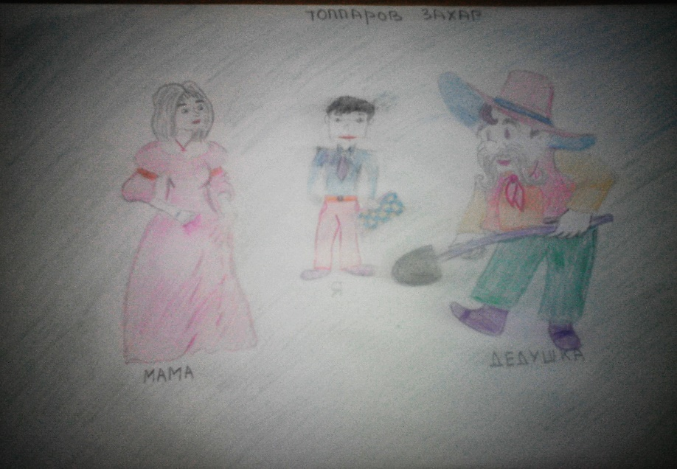
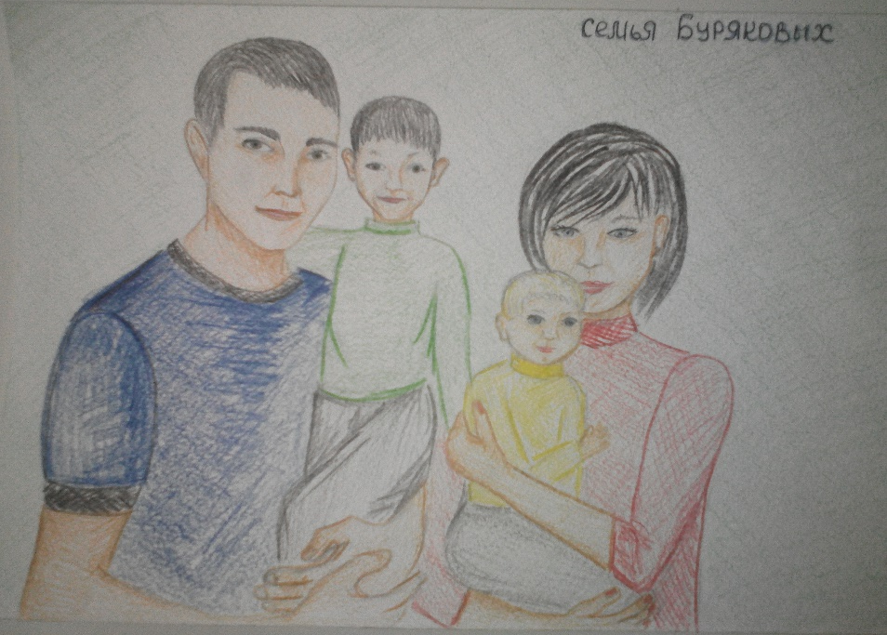
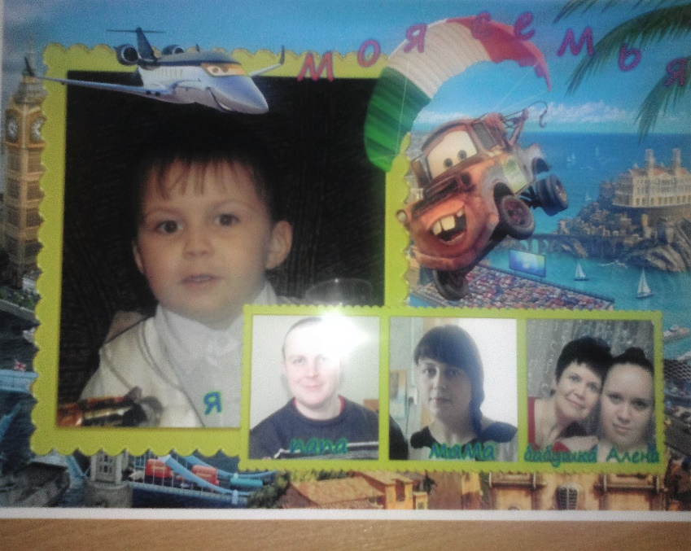
«Моя семья»

Slide 18
Создание генеалогического дерева
Генеалогическое древо семьи Забайрачного Михаила
Генеалогическое древо семьи Акатиной Насти

Slide 19
Генеалогическое древо семьи Бурякова Кирилла
Генеалогическое древо семьи Сизова Данилы

Slide 20
Генеалогическое древо семьи Балмасова Кирилла
Генеалогическое древо семьи Толпарова Захара

Slide 21
Генеалогическое древо семьи Чижиковой Лизы

Slide 22
Результат проектной деятельности
Родители получили массу советов и рецептов по составлению родословных, осознали значимость этой работы. У них появилась гордость за своих предков, желание быть не хуже, ответственность перед ними и своими детьми.
Дети расширили свой кругозор. У них развился интерес к истории семьи, семейным традициям, родословной.Работа способствовала также воспитанию чувства гордости за семью, любви и уважения к родителям. Кроме того, дети стали более дружными и получили навыки бесконфликтного общения.

Slide 23
СПАСИБО ЗА ВНИМАНИЕ!!!

